Slide 1
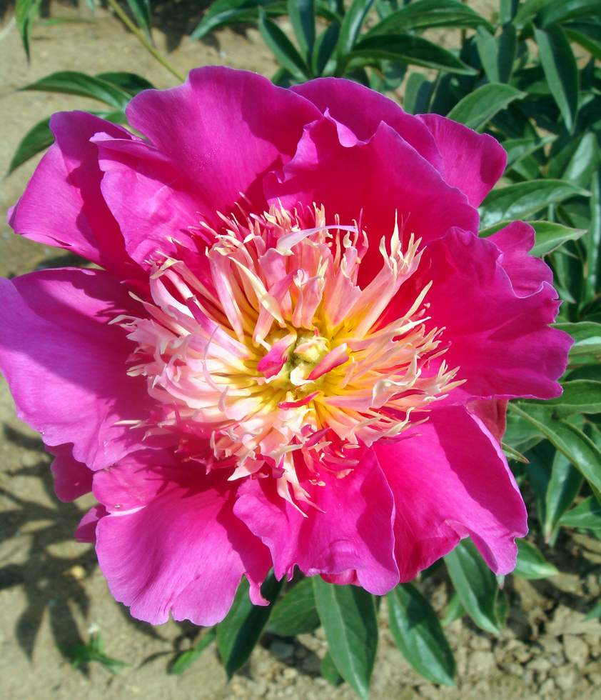
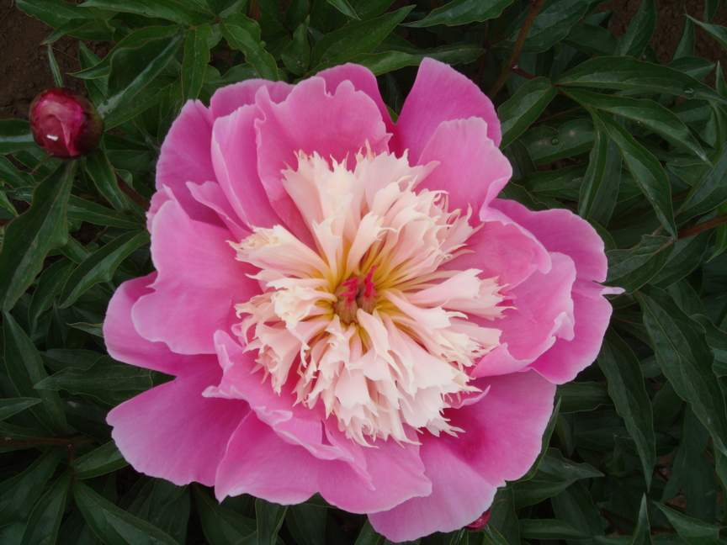
《观赏园艺学A2》
上篇：草本观赏植物
孙 霞 教授
园艺科学与工程学院观赏园艺系 sunxia65@sina.com

Slide 2
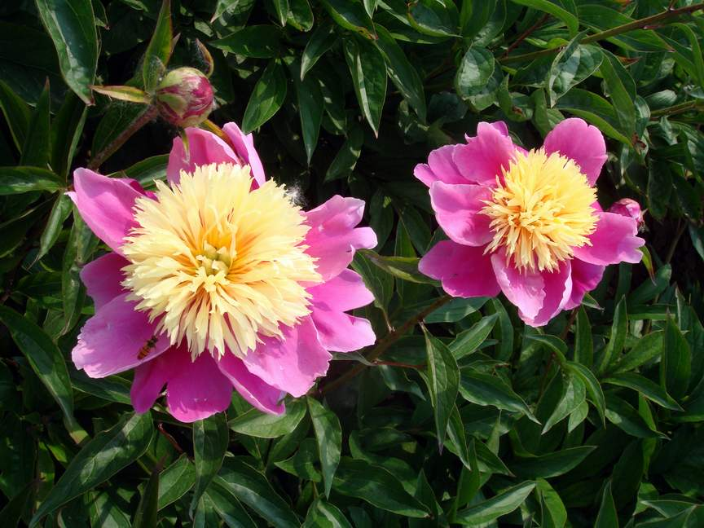
目录
一、二年生花卉
多年生花卉
室内观叶植物
兰科植物
仙人掌类和多肉多浆植物
水生花卉
草坪与地被植物
考核成绩构成： 平时成绩30%（签到+课堂笔记作业+实验报告）+期末成绩70%)
签到5 %+课堂笔记及作业5 %+实验报告20%+期末成绩70%
主 要 参 考 书：《观赏园艺概论》罗长维，中国林业出版社，2017第1版。
《花卉学》 王莲英，中国林业出版社，2011 第2版。
《观赏园艺学》 陈发棣，中国农业出版社，2009 第2版。
参 考 资 源： 中国花卉网 http://www.china-flower.com/
护花网 http://www.aihuhua.com/
中国植物图像库 http://ppbc.iplant.cn/ ；软件：识花君

Slide 3
中国十大名花
花中之魁梅花、花中之王牡丹、凌霜绽妍菊花、王者之香兰花、
花中皇后月季、繁花似锦杜鹃、花中娇客茶花、君子之花荷花、
十里飘香桂花、凌波仙子水仙
中国四大名花
河南洛阳的牡丹、浙江杭州的菊花
云南昆明的山茶、福建漳州的水仙
中国六大名花
芍药、梅、荷作为一组，出现的较早变异较少
牡丹、兰、菊作为一组，出现的较晚变异较大
四大鲜切花
月季、菊花、香石竹(即康乃馨)、唐菖蒲(即剑兰)

Slide 4
第一章 一、二年生花卉
本章学习要点
一、二年生花卉的生长发育特性及繁殖栽培
一、二年生花卉的观赏特点与应用方式
识别30--40种常见一、二年生花卉

Slide 5
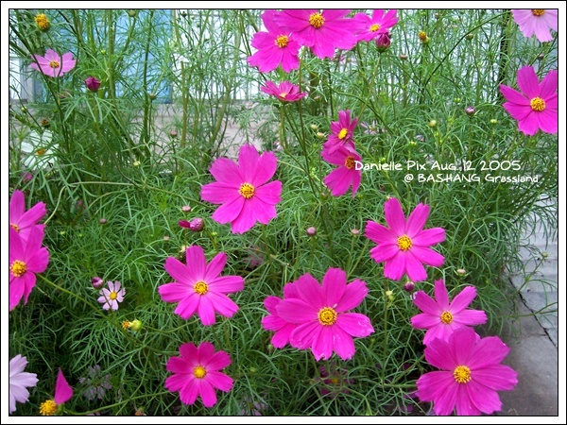
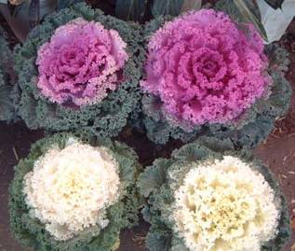
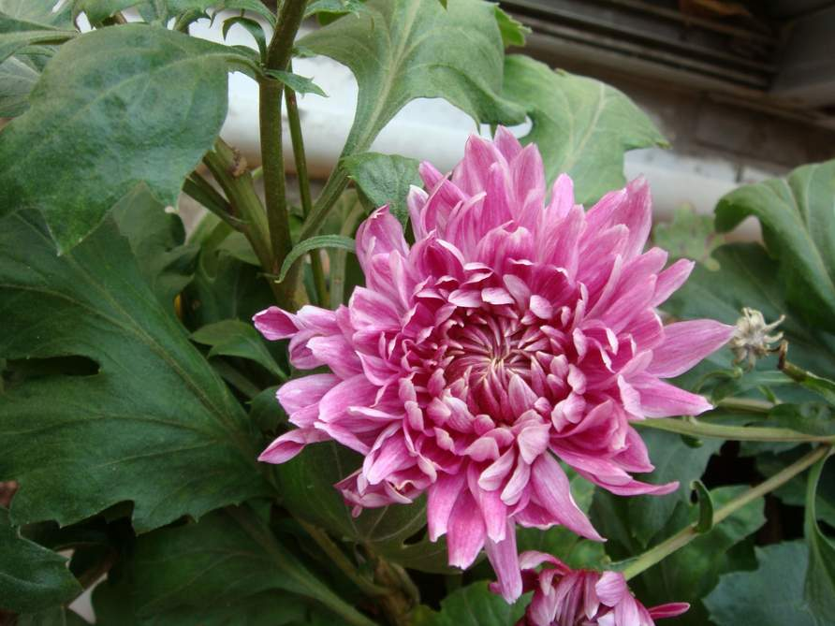
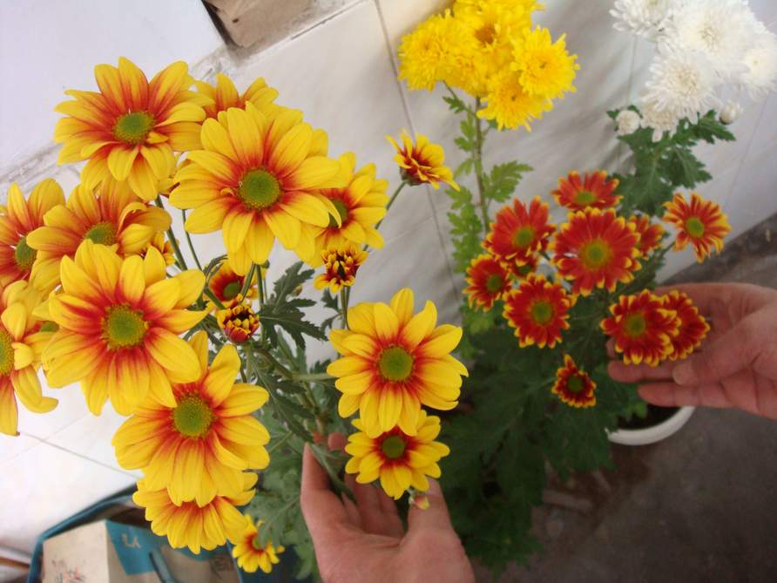
第一节 概述
一、相关概念
1.一年生花卉
2.二年生花卉
3.多年生作一二年生栽培

Slide 6
二、 一二年生花卉的生物特点
 | 一年生花卉（Annuals） | 二年生花卉（Biennials）
相同点 | 幼年期与生命周期短
不同点 | 生命周期为一年 | 生命周期跨二年
 | 不耐寒 | 较耐寒（需春化） 不耐高温
 | 春节播种 夏秋开花 | 秋季播种 翌年春夏开花
 | 多为SDP | 多为LDP

Slide 7
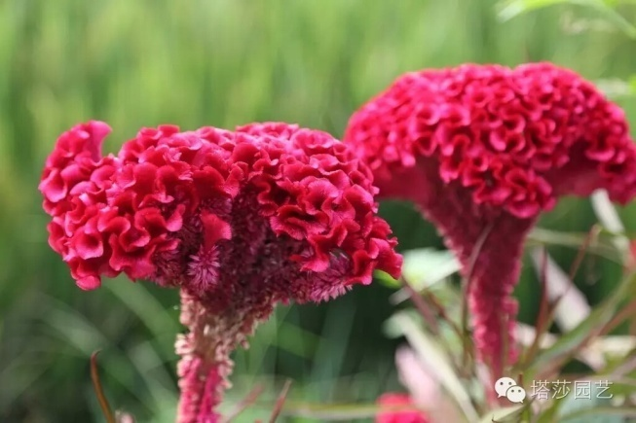
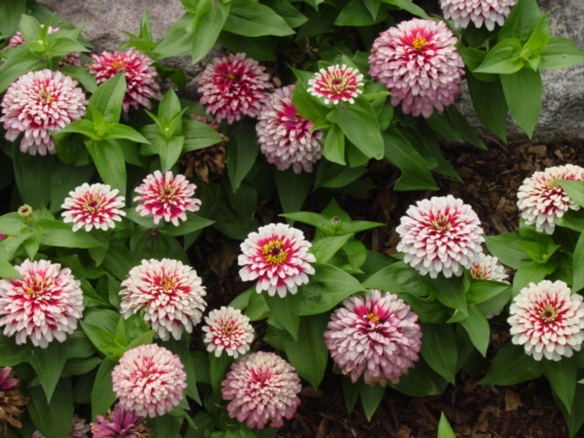
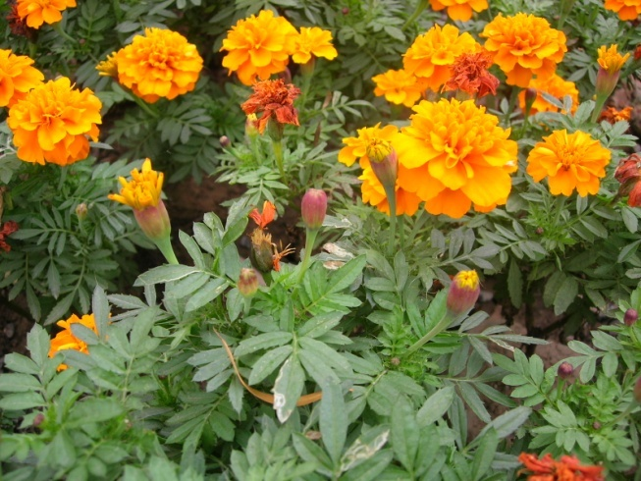
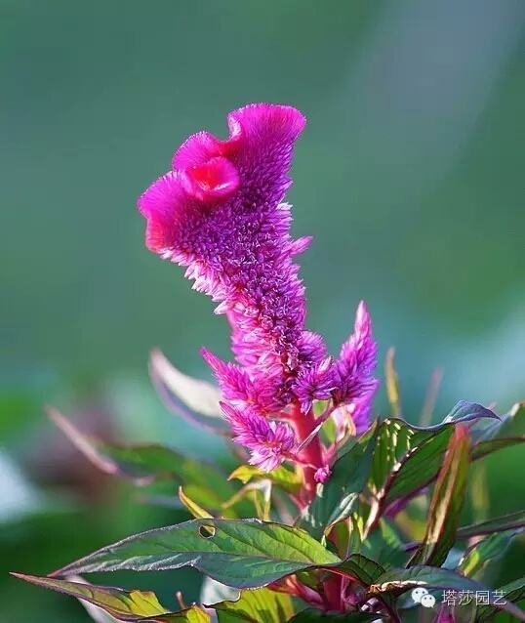
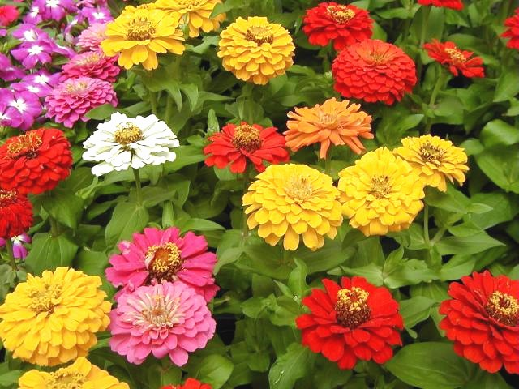
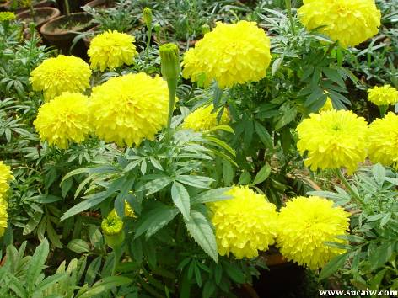
三、代表种
3.1 一年生:
鸡冠花 百日草 万寿菊

Slide 8
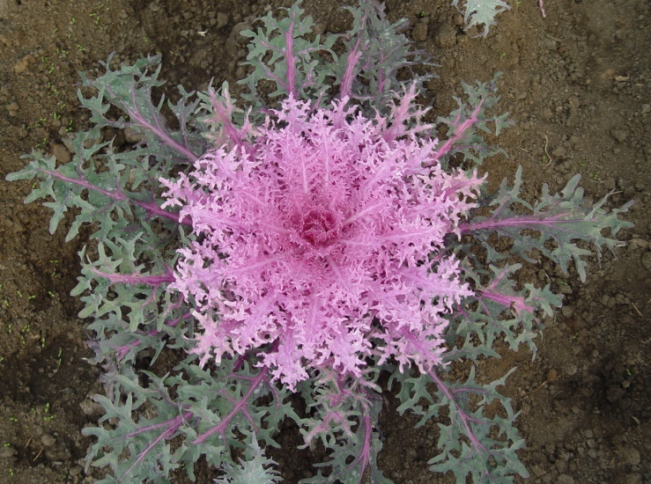
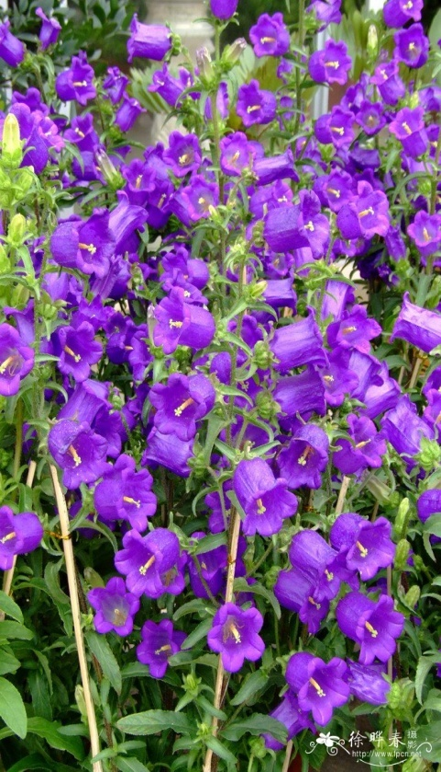
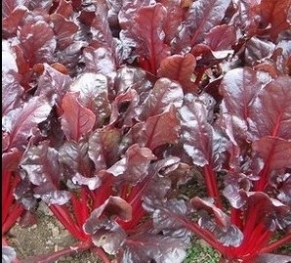
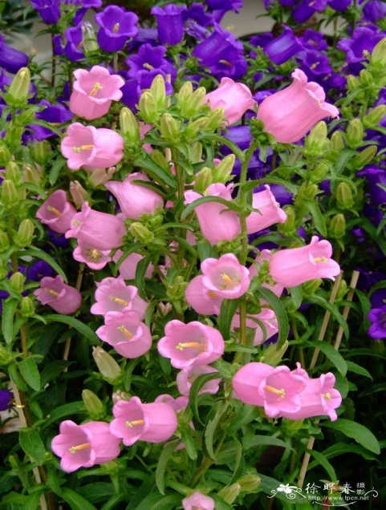
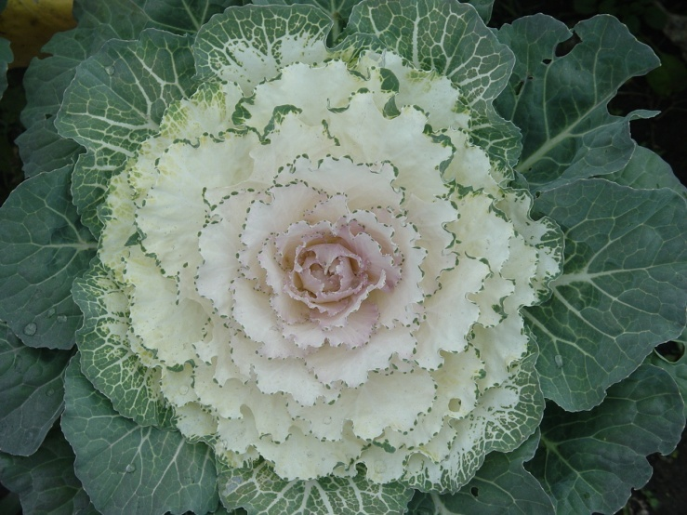
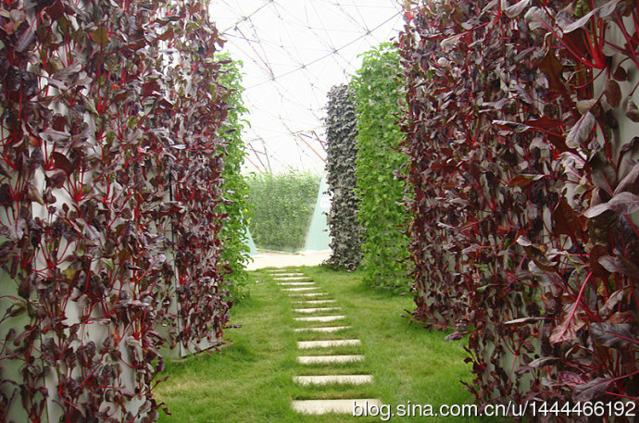
3.2 二年生：
羽衣甘蓝 风铃草 红菾菜

Slide 9
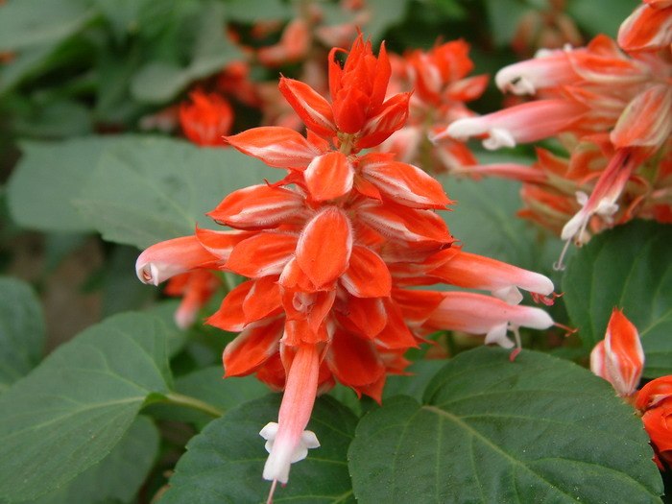
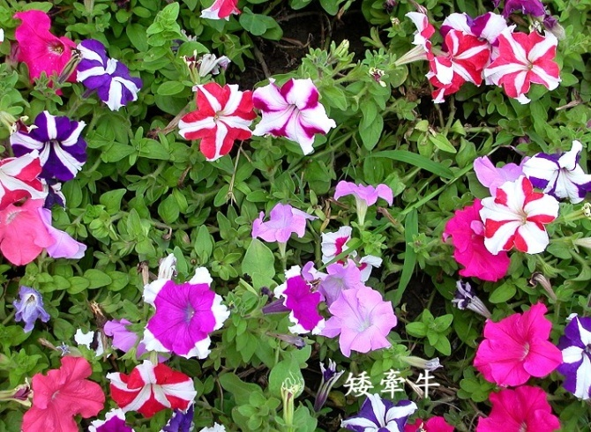
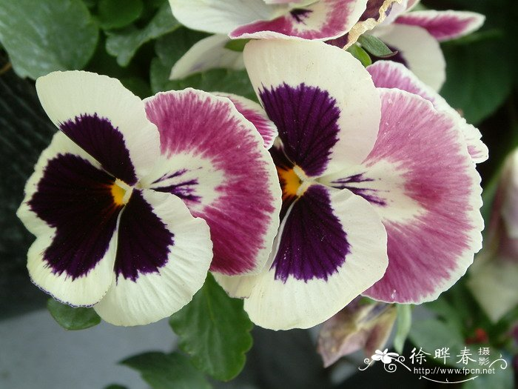
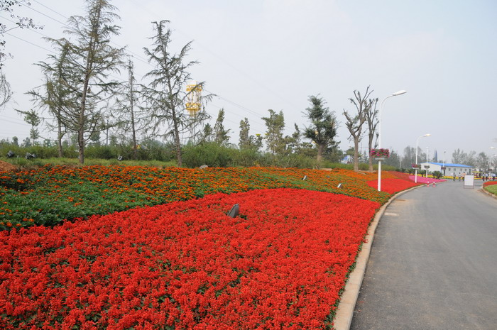
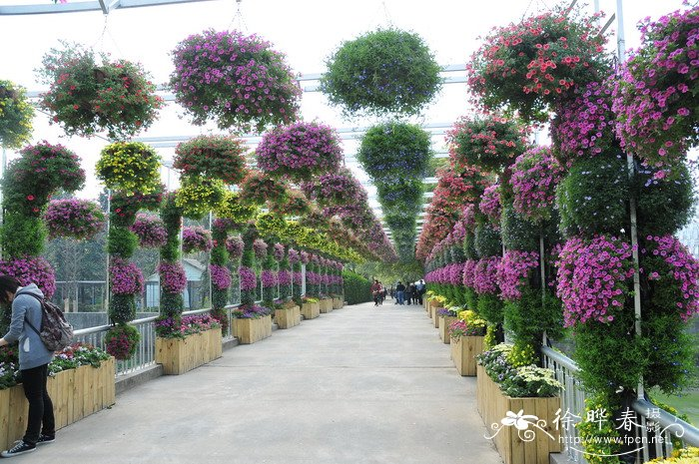
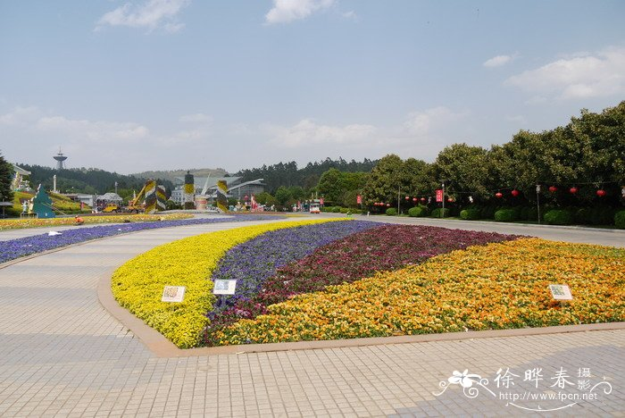
3.3 多年生作一、二年生栽培:
一串红 矮牵牛 三色堇

Slide 10
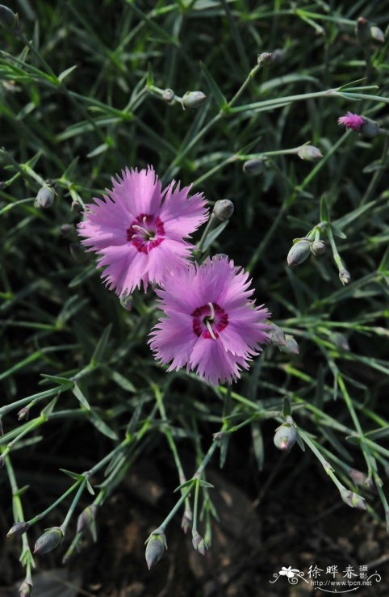
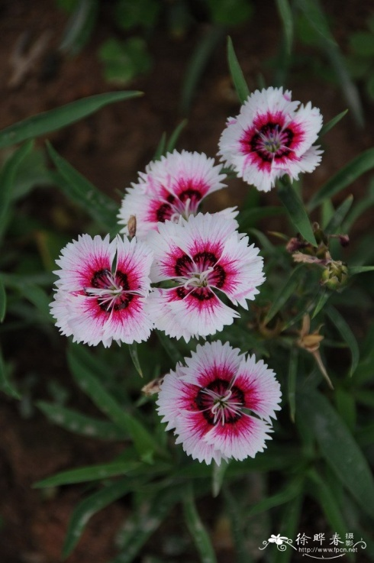
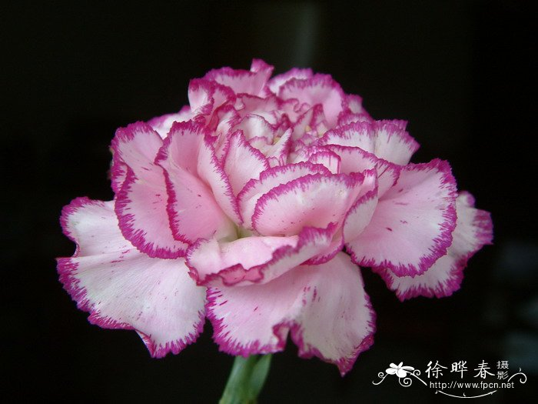
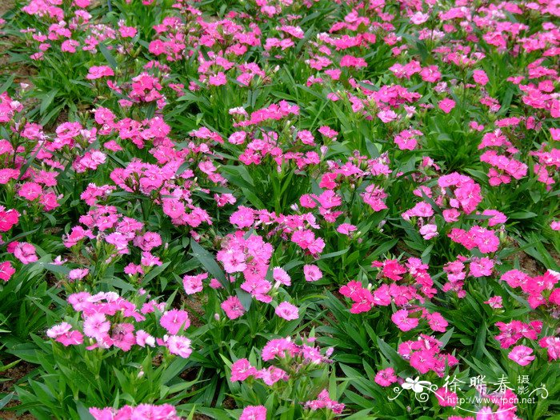
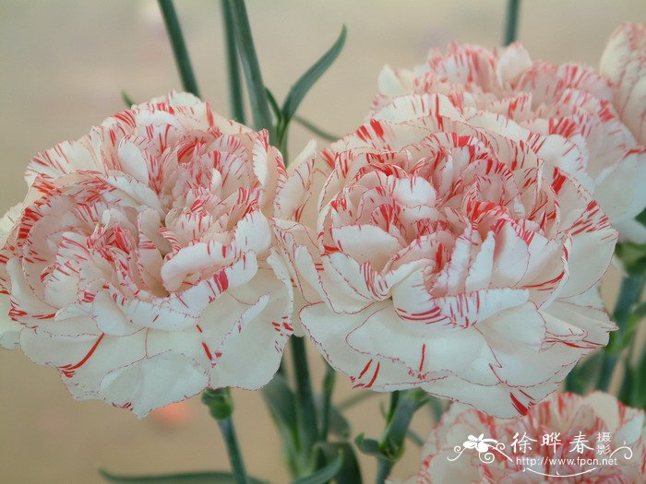
石竹

Slide 11
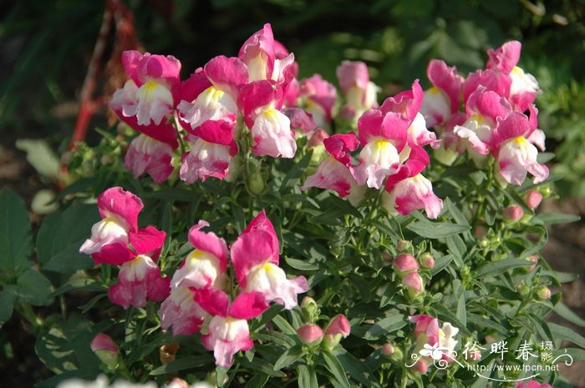
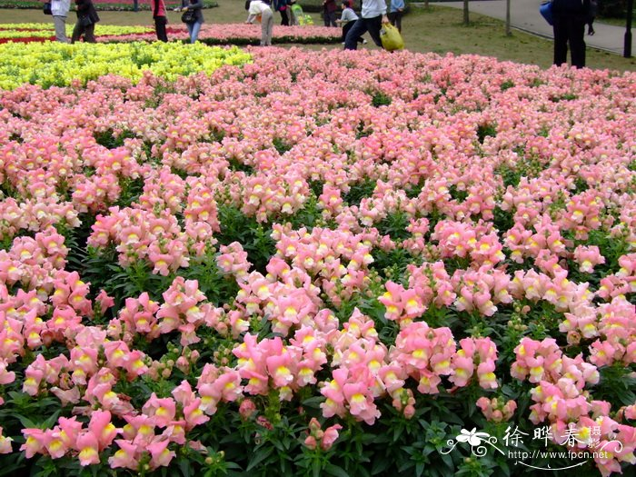
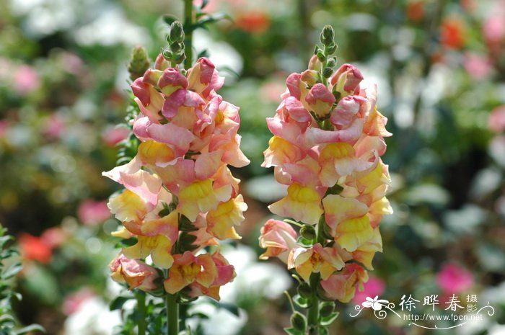
金鱼草

Slide 12
四、繁 殖
充分成熟
充实、粒大而重
新鲜富有生活力
大小均一
品种纯正、无混杂
A.选种
① 因地而异
一年生花卉：春季晚霜过后播种，南方2月下旬-3月上旬，北方4月上中旬。
二年生花卉：北方8月下旬-9月上旬，南方9月下旬-10月上旬。
② 因用途而异
4.1 播种繁殖
时间
方法
B.播种

Slide 13
（1）不结实；
（2）种子不足或出苗不佳；
（3）获取整齐而矮小的植株；
（4）获取纯色系的植株；
（5）保存优良的母株
4.2 扦插繁殖
(原 因)

Slide 14
五、栽培管理要点
1、间苗
2、移植（注意：直根类花卉）
3、摘心
4、肥水管理
5、花期控制（调节播种期、摘心处理、调节肥水管理）
6、防混杂 （制种生产）

Slide 15
(1)徒长、分枝少、花朵少
(2)供花坛栽植的植株
(3)延迟花期
需摘心
摘心
自然分枝力强或花穗长而大
提早开花
不摘心

Slide 16
不重复利用繁殖用土或用地
播种前种子去杂
播种时插标牌、画播种图
移苗时谨慎操作，注意插牌标记
防机械混杂
防混杂
远距离空间隔离
近距离阻隔隔离
覆盖纱网
套袋
防生物学混杂

Slide 17
六、观赏特点与应用方式
种类丰富多彩，色彩鲜艳
以观花为主
生活周期短，绿化见效快，群体效果好
引种运输方便，繁殖容易，系数大，
方便大面积使用
优点
6.1 观赏特点
(Ornamental characteristics)
园林景观应用时间短
耐荫性一二年生花卉相对缺乏
品种容易退化混杂
缺点

Slide 18
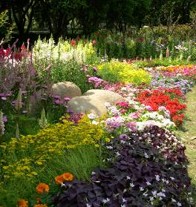
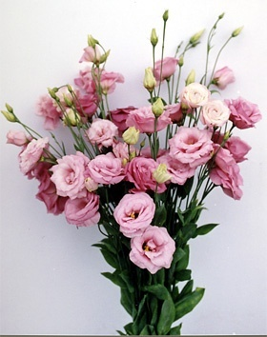
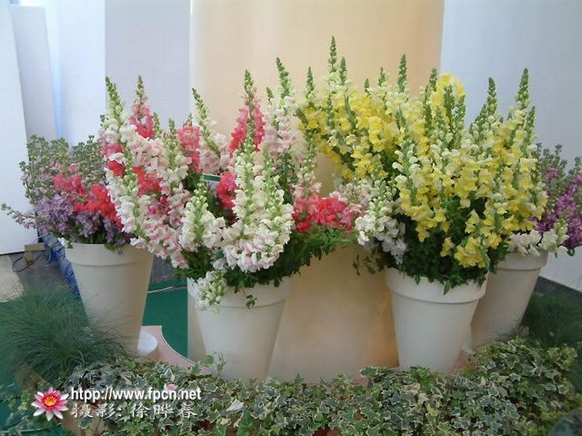
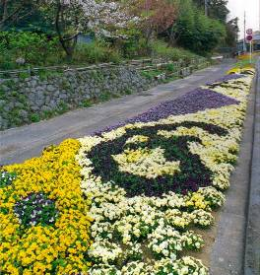
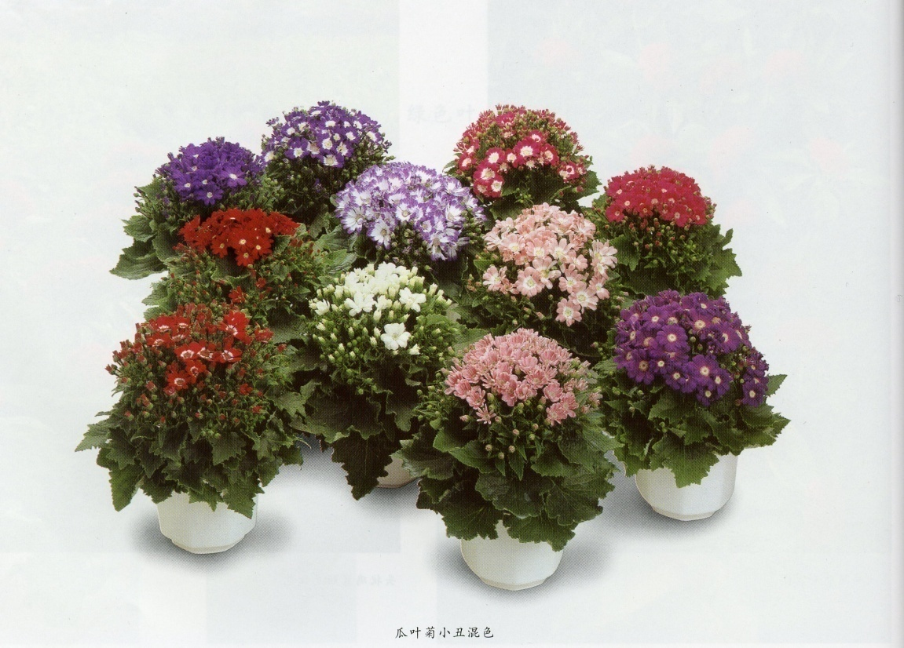
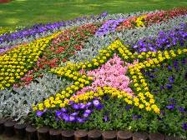
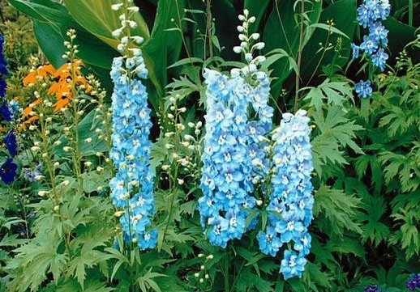
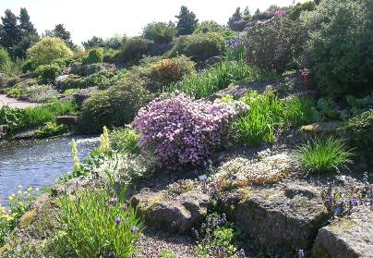
6.2 应用方式 (Application mode)
部分用于花境、岩石园
部分盆栽
花坛主体花材
切花花卉

Slide 19
第二节 常见一、二年生花卉
露地花卉：
洋桔梗 一串红 矮牵牛 三色堇 鸡冠花 金鱼草 金盏菊
百日草 石竹属 福禄考 美女樱 万寿菊 孔雀草 波斯菊
翠 菊 麦杆菊 千日红 半支莲 飞燕草 紫茉莉 彩叶草
虞美人 凤仙花 矢车菊 花菱草 毛地黄 长春花 羽扇豆
藿香蓟 羽衣甘蓝
温室花卉：
瓜叶菊 报春花属 蒲包花 香豌豆 半边莲属

Slide 20
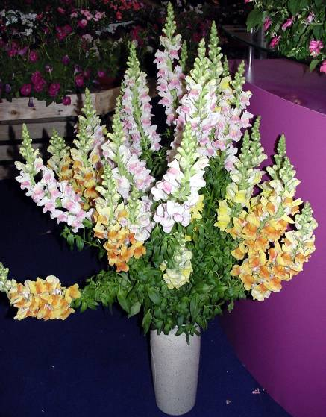
1.金鱼草Antirrhinum majus Linn.玄参科，金鱼草属
别名: 龙头花、洋彩雀；多年生草本做一、二年栽培，株高20～150厘米。下部叶片对生卵形，上部互生叶片长圆状披针形，全缘。总状花序顶生，花冠二唇瓣，基部膨大大成囊状，上唇直立2裂，下唇3裂，有火红、金黄、艳粉、纯白和复色等色。花期5～9月。原产地中海地区，世界各国广泛栽培。 8月下旬或9月播种，翌年4月-5月开花；早春冷床育苗或春夏播种，可在6月-7月或9月-10月开花。

Slide 21
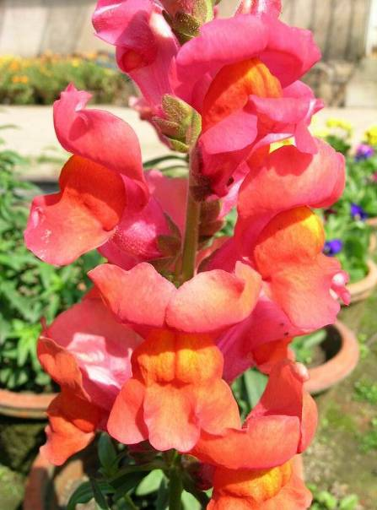
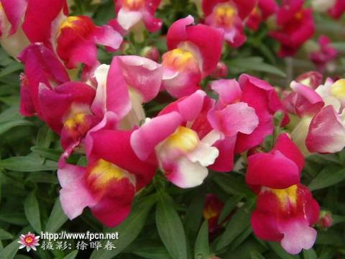
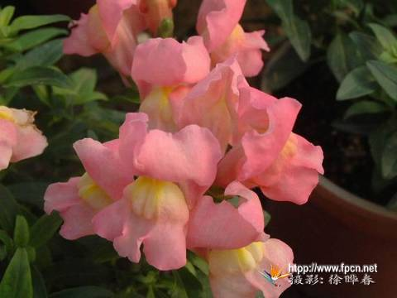
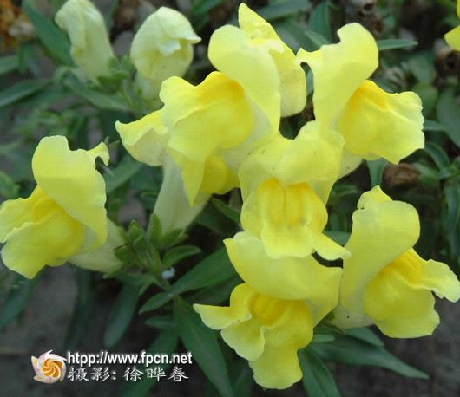

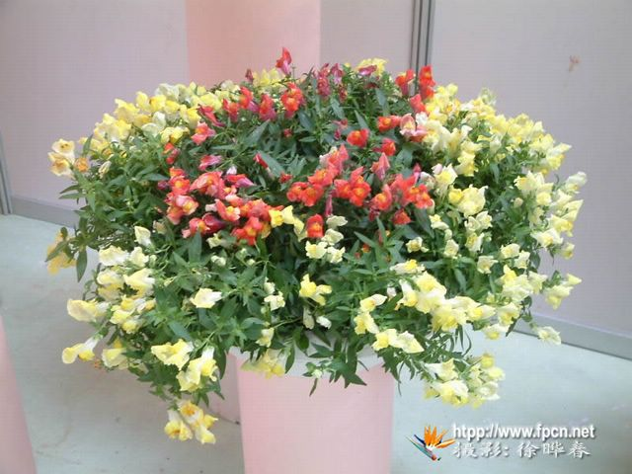
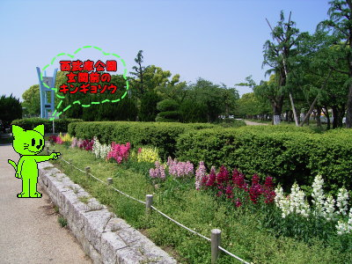
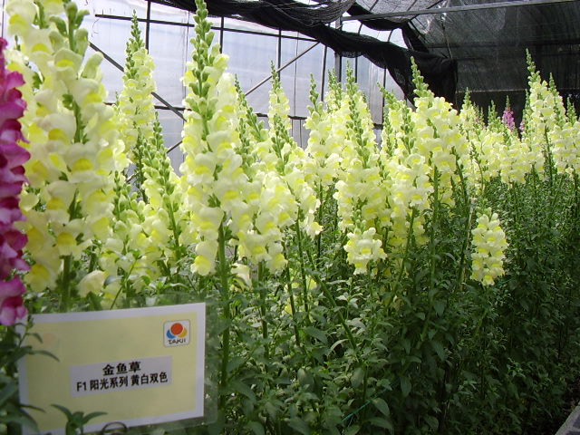
高(中)性：90-120(45-60)cm，切花；花坛、花境背景或中心种植
半匍匐性：地被；盆栽陈列路边
矮：15-30cm，花坛；花境；盆栽

Slide 22
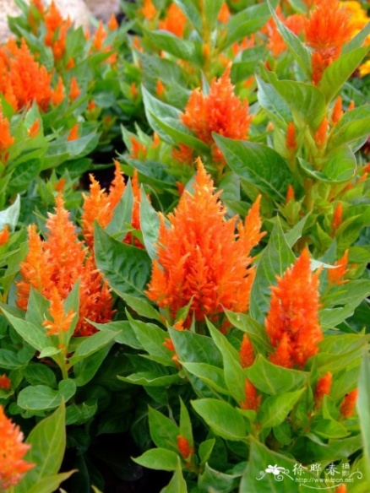


2.鸡冠花Celosia cristata 苋科，青葙属
一年生草本；肉质穗状花序；多种颜色；花被膜质，喜阳光充足、湿热，不耐霜冻，不耐瘠薄，喜疏松肥沃和排水良好的土壤。花期6-10月；种子黑色发亮,播种繁殖，4-5月进行。株高20-150cm。冠幅30-40cm。是重要的花坛花卉。高型品种用于花境、花坛，还是很好的切花材料，切花瓶插能保持10d以上。也可制干花，经久不凋。矮型品种盆栽或做边缘种植。
凤尾鸡冠：穗状花序似火炬
头状鸡冠：似鸡冠；
圆锥鸡冠穗状花序似圆锥

Slide 23




头状鸡冠：似鸡冠；

Slide 24




常见栽培类型与品种
凤尾鸡冠（Var.pyramidalis）
60-150cm，多分枝开展；花序火焰状，颜色丰富。

Slide 25


圆绒鸡冠（Var.plumosa）
40-60cm, 具分枝，不开展；花序卵圆形，紫红、玫红等色。
矮鸡冠‘Nana’
15-30cm, 株矮

Slide 26



青葙 C. argentea L.

Slide 27




3.一串红（Salvia splendens）唇形科，鼠尾草属
唇形科多年生亚灌木草本植物，做一年生 栽培,高度30-60cm,夏秋顶生总状花序，成串，花萼钟状，与花冠同色。花鲜红色居多，也有粉红、白、紫；喜暖、好阳，适于肥沃土壤，不耐寒，经霜冻就枯萎，较耐热，最适温度20℃-25℃。繁殖方法:4--5月播种, 我国作一年生花卉栽，花期5-11月,常用于节日 期间装饰环境各地庭园中广泛栽培作观赏用，也为较佳的盆栽花卉。

Slide 28


4.锦绣苋（Alternanthera bettizickiana），苋科，莲子草属
锦绣苋又名五色草，多年生草本做一年生栽培。株高20-50厘米；茎直立或基部匍匐，是绿草、大叶红、小叶红、黑草、白草的统称，由于叶片有各种颜色，可用作布置花坛，排成各种图案。扦插繁殖，5-6月视气温变化可扩大到露地扦插，当土温到达20℃左右时，扦插苗经5d左右即可生根。

Slide 29





五色草（锦绣苋）
栽植密度：400-600株/m²
大叶红、小叶红、绿草、白草、黑草

Slide 30







Slide 31





Slide 32




5. 彩叶草（Coleus scutellarioides (L.) Codd）唇形科，鞘蕊花属
又名洋紫苏、锦紫苏、五彩苏。多年生草本植物，作一、二年栽植，播种繁殖可以保持品种优良性状，有些尚不能用播种繁殖，需采取扦插繁殖。有高温温室的条件下，四季均可盆播。品种甚多，可作小型观 叶花卉陈设，还可配置图案花坛，或植物镶边。也可作为花篮、花束的配叶使用。室内摆设多为中小型盆栽，为使株形美丽，常将未开的花序剪掉，置于矮几和窗台上欣赏。庭院栽培可作花坛，还可将数盆彩叶草组成图案布置会场、剧院前厅，花团锦簇；
喜富含腐殖质、排水良好的砂质壤土。

Slide 33












Slide 34




6.万寿菊（Tagetes erecta）菊科，万寿菊属
也叫臭芙蓉、臭菊、蜂窝菊，一年生草本，叶具油腺点有异味，羽状全裂，头状花序单生，花梗中空，舌状花边皱，花期6-10月。株高20-90cm，冠幅10-40cm。原产地墨西哥（冬无严寒，夏无酷暑）喜阳光充足的环境，不耐寒、耐干旱、不耐酷暑，以肥沃疏松排水良好的土壤为好. 3月下旬至4月上旬在露地苗床播种。播后要覆土、浇水。发芽适温为20-25度，播后l周出苗，发芽率约50%。夏播出苗后60天可以开花。夏季进行扦插，容易发根，从母株剪取8-12cm嫩枝做插穗，去掉下部叶片，插入盆土中，每盆插3株，插后浇足水，略加遮阴，2周后可生根。后逐渐移至有阳光处进行日常管理，1个月后可开花。

Slide 35





7.孔雀草 Tagetes patula 菊科 ，万寿菊属
也叫红黄草、杨梅菊、小万寿菊(阿拉伯联合酋长国国花)，高20-40cm，花径2-6cm，舌状花黄色，基部具深色斑。花期为3至5月及8至12月。从播种到开花仅需70天，早春育苗在大棚内不加温即可，晚霜后定植庭院、花坛或盆栽。

Slide 36




基部具深色斑

Slide 37

应用：花坛、花境、花丛或作切花，矮生品种可盆栽观赏

Slide 38





Slide 39



Slide 40






波斯菊：Cosmos bipinnatus Cav.菊科，秋英属
（又名：秋英、大波斯菊，一年生或多年生草本，花期6-8月 ）
三色堇（Viola tricolor L. )堇菜科,堇菜属
(一、二年生草本,花期4～7月）

Slide 41





洋桔梗(Eustoma grandiflorum (Raf.) Shinners. ) 龙胆科,草原龙胆属
(草原龙胆，一二年生草本, 花期5～10月)
桔梗（Platycodon grandiflorus）别名包袱花、铃铛花、僧帽花，是多年生草本植物，桔梗科、桔梗属，根可入药，有止咳祛痰、宣肺、排脓等作用。东北地区腌制咸菜，朝鲜半岛制作泡菜

Slide 42



千日红(Gomphrena globosa Linn. ) 苋科,千日红属.
(一年生直立草本，花果期6-9月)

Slide 43





8.羽衣甘蓝(Brassica oleracea var. acephala DC.)十字花科，芸薹属
二年生或多年生草本，高60-150厘米，一年生植株形成莲座状叶丛，经冬季低温，于翌年开花结实。可分高型和矮型；皱叶、不皱叶及深裂叶; 边缘叶有翠绿色、深绿色、灰绿色、黄绿色，中心叶则有纯白、淡黄、肉色、玫瑰红、紫红等。喜阳光充足、凉爽，较耐寒，宜肥沃排水良好的土壤。秋季（8月）播种繁殖。覆薄土，15-20℃以上1周可出苗。4-5片真叶时移植1-2次，11月中下旬定植露地。生长期多施氮肥。花期及时剪除花薹可延长观叶期，春季也可观花。

Slide 44





Slide 45





Slide 46





百日草: (Zinnia elegans Cav.) 菊科,百日菊属
（又名：百日菊、步步登高，一年生草本，花期6-9月）

Slide 47





雏菊：Bellis perennis L.菊科，紫菀属
（又名：延命菊、马兰头花，多年生或一年生草本，花期初夏）

Slide 48






大花马齿苋(Portulaca grandiflora Hook.)：马齿苋科,马齿苋属
(又名：太阳花、死不了，半支莲，一年生草本，花期6-9月,种子繁殖20-24度10天出苗，15度以上20天左右开花)

Slide 49


9. 矮牵牛Petunia × hybrida：茄科，碧冬茄属
又名：碧冬茄，多年生做一二年生栽培，高40-60cm，重瓣花球形，花白、紫或各种红色，并镶有其它色边。原产南美，花期4月至降霜，主花期夏季，果期7-12月，是一个杂交种。喜温暖和阳光充足的环境。不耐霜冻，夏季能耐35℃以上的高温。怕雨涝。生长适温为13～18℃，冬季温度在4～10℃，如低于4℃，植株生长停止。夏季生长旺期，需充足水分，属长日照植物，在正常的光照条件下，从播种至开花约需100天左右。矮牵牛在长江中下游地区保护地条件下，一年四季均可播种育苗，因一般花期控制在五一、国庆，所以播种时间秋播在10～11月，春播在6～7月。花坛、盆栽观赏。

Slide 50










Slide 51




小花矮牵牛(Calibrachoa hybrids):茄科,小花矮牵牛属
又名：舞春花、百万小铃。多年生宿根草本，茎细弱，呈匐匍 状。花色丰富，
有白、黄、红、橙、紫等色。花期春季。园艺杂交种。垂吊盆栽。

Slide 52


10.福禄考Phlo x drummondii Hook.：花荵科，天蓝绣球属
又名：小天蓝绣球。一年生草本，茎直立，高15-45厘米，单一或分枝，被腺毛。下部叶对生，上部叶互生，宽卵形、长圆形和披针形，长2-7.5厘米，顶端锐尖，基部渐狭或半抱茎，全缘，叶面有柔毛；无叶柄。圆锥状聚伞花序顶生，有短柔毛，淡红、深红、紫、白、淡黄等色，裂片圆形，比花冠管稍短。性喜温暖，稍耐寒，忌酷暑。在华北一带可冷床越冬。宜排水良好、疏松的壤土，不耐旱，忌涝。 常用播种繁殖，暖地秋播，寒地春播，原产墨西哥。花期5-6月。用于花坛、花境及盆栽。播种繁殖。

Slide 53





Slide 54





Slide 55





星花福禄考Phlo x drummondii var. stellaris

Slide 56



宿根福禄考Phlo x paniculata L. 花荵科,天蓝绣球属
多年生草本，茎直立，高60-100厘米，单一或上部分枝，粗壮，无毛或上部散生柔毛。叶交互对生，有时3叶轮生，长圆形或卵状披针形，长7.5-12厘米，宽1.5-3.5厘米，顶端渐尖，基部渐狭成楔形，全缘，两面疏生短柔毛；无叶柄或有短柄。多花密集成顶生伞房状圆锥花序，花梗和花萼近等长；花萼筒状，萼裂片钻状，比萼管短，被微柔毛或腺毛；花冠高脚碟状，淡红、红、白、紫等色。花期6月~9月。原产北美洲东部，喜光及疏松的稍有石灰质的土壤，耐寒。用于花坛、花境、花丛、盆栽及切花。春、秋扦插、分株或压条繁殖。

Slide 57





Slide 58


丛生福禄考（Phlo x subulata L.）：花荵科，天蓝绣球属
又名针叶天蓝绣球。多年生矮小草本。茎丛生，铺散多分枝，被柔毛。叶对生或簇生于节上，钻状线形或线状披针形，长1-1.5厘米；花数朵生枝顶，成简单的聚伞花序，花梗纤细，长0.7-1厘米，密被短柔毛；花萼长6-7毫米，外面密被短柔毛，花冠高脚碟状，淡红、紫色或白色，长约2厘米，裂片倒卵形，凹头。原产北美洲东部。适应性强、耐旱、耐寒、耐盐碱。喜光，忌夏季炎热多雨，耐寒-40度左右，在-12度仍保常绿状态。被称做“开花的草坪”“彩色地毯”“铺地之樱”，多做模纹、组字或同草坪间植，彩色对比鲜明强烈效果极佳，是代替传统草坪的最佳地被植物。春、秋扦插或分株繁殖。春秋两季开花；辽宁4月初；北京3月末便盛开。

Slide 59





Slide 60



11.长春花Catharanthus roseus (Linn.) G. Don 夹竹桃科,长春花属
又名：日日春、日日新。多年生亚灌木，做一年生栽培。略有分枝，高达50厘米，全株无毛或仅有微毛；茎近方形，有条纹，灰绿色；节间长1-3.5厘米。叶膜质，倒卵状长圆形，长3-4厘米，宽1.5-2.5厘米，先端浑圆，有短尖头，基部广楔形至楔形，渐狭而成叶柄；叶脉在叶面扁平，在叶背略隆起，侧脉约8对。聚伞花序腋生或顶生，有花2-3朵；花萼5深裂。原产非洲东部，现热带及亚热带地区广泛栽培。喜温暖、不耐严寒，最适宜温度为20℃-33℃，喜阳光，耐半阴，忌湿怕涝，一般土壤均可栽培，但盐碱土壤不宜，以排水良好、通风透气的砂质或富含腐殖质的土壤为好。花期、果期几乎全年。花坛、花境及盆栽观赏。多为播种育苗，在3~5月播种繁殖，也可扦插，但扦插繁殖的苗木生长势不如播种实生苗强健。

Slide 61





Slide 62






Slide 63




蔓长春花（Vinca major L.）夹竹桃科，蔓长春花属。花期3-5月。
。
小蔓长春花（Vinca minor Linn.）夹竹桃科，蔓长春花属。花期5月。

Slide 64



12.蒲包花 Calceolaria crenatiflora Cav. 玄参科，蒲包花属
又名：元宝花、状元花、荷包花。为多年生草本植物，作一年生栽培。株高约50厘米。叶对生或轮生，基部叶片较大，上部叶较小，长椭圆形或卵形。伞形花序顶生，花具二唇花冠，下唇发达，形似荷包。花色有红、黄、粉、白等色，有的品种花冠上还密布紫红、深褐或橙红色小班点。蒴果。花期2～5月。
原产南美洲安第斯山区。喜凉爽、湿润、通风良好的环境，畏寒惧热，适宜生长温度为7℃-15℃，忌湿，喜排水良好，富含腐殖质的土壤。繁殖以播种为主，北方多以8月-9月播种为宜。少量进行扦插，属长日照花卉，对光照的反应比较敏感。幼苗期需明亮光照， 15℃以上营养生长，10℃以下经过4~6周即可花芽分化。如需提前开花，以14小时的日照可促进形成花芽，提早开花。盆栽观赏。
Notes:
原是拉丁文"细小的花鞋"的意思。当它最初出生于南美洲安第斯山区时，当地的老乡们对它并不好感，认为它是一个不愿与人沟通的"鼓气袋"，除了孩子们从野外摘来玩耍外，多数成年人对它均不屑一顾。谁料后来有人把它形容为"荷包"之后，当地土人的观念就彻底更新了。的确，自从荷包花问世以来，在国际花卉市场上它一直无往而不胜，很快传播到世界各国，成为家庭室内盆花的新秀。

Slide 65










Slide 66



13.石竹Dianthus chinensis L. 石竹科，石竹属
又名：中国石竹、草石竹、洛阳花。多年生草本，做一二年生栽培，高20-40厘米，全株无毛，带粉绿色。茎由根颈生出，疏丛生，直立，上部分枝。叶片线状披针形，花单生枝端或数花集成聚伞花序；花梗长1-3厘米；苞片4，卵形，顶端长渐尖，长达花萼1/2以上，边缘膜质，有缘毛；花瓣长16-18毫米，瓣片倒卵状三角形，长13-15毫米，紫红色、粉红色、鲜红色或白色，顶缘不整齐齿裂，喉部有斑纹，疏生髯毛；雄蕊露出喉部外，花药蓝色；子房长圆形，花柱线形。花期5-6月，播种繁殖。原产我国北方，现各地有栽培。耐寒不耐酷暑，喜疏松肥沃、耐盐碱怕涝。是很好的地被、花坛花境及盆栽观赏，高茎的可做切花。

Slide 67



常夏石竹Dianthus plumarius L. 石竹科，石竹属
又称：地被石竹，为宿根草本，高30cm，茎蔓状簇生，上部分枝，越年呈木质状，光滑而被白粉，叶 厚，灰绿色，长线形，花2-3朵，顶生枝端，有紫、粉红、白色，具芳香。花期5-10 月。四季常绿，三季有花，被业内人士称为"草中之王，绿中之宝"。开花前其整体观感如早熟禾类草坪，花开时铺天盖地，清香四溢，蔚为壮观。喜光、耐寒、耐旱、耐瘠薄，零下35℃可露地越冬，PH值6.5-7.5的土质均可生长，是不可多得的开花常绿地被。以无性繁殖为主，亦可播种，一年四季均可进行。原产欧洲，用于点缀城市的大型绿 地、广场、公园、街头绿地、庭院绿地和花坛、花境。

Slide 68





日本石竹Dianthus japonicus Thunb. 石竹科，石竹属.
多年生草本，高20-60厘米。花果期6-9月。
瞿麦Dianthus superbus L. 石竹科，石竹属.
多年生草本，高50-60厘米花期6-9月，果期8-10月

Slide 69

14. 香石竹Dianthus caryophyllus L.石竹科，石竹属
又名：康乃馨、麝香石竹、狮头石竹、大花石竹、荷兰石竹。多年生半木质草本，高40-70厘米，全株无毛，粉绿色。茎丛生，直立，基部木质化，上部稀疏分枝。叶片线状披针形，长4-14厘米，宽2-4毫米，顶端长渐尖，基部稍成短鞘，中脉明显，上面下凹，下面稍凸起。花常单生枝端，有时2或3朵，有香气，粉红、紫红或白色；大花型及散枝型，露地型、温室型。花期5-10月，果期8-9月。在温室里几乎可以连续不断开花，属中日照植物，喜阳光充足。除育苗期和盛花期外，无须担心强光为害，且借助辅助光可增加花冠直径和花色鲜艳度。喜凉爽，不耐炎热，可忍受一定程度的低温。若夏季气温高于35℃，冬季低于9℃，生长均十分缓慢甚至停止，喜疏松透水富含腐殖质的土壤，耐弱碱、忌连作。扦插、组培及播种繁殖。
原产欧亚温带，我国栽培广泛，多为园艺种。
著名的鲜切花，也可盆栽、提取香料。

Slide 70










Slide 71



15. 虞美人Papaver rhoeas L. 罂粟科,罂粟属
又名丽春花、赛牡丹、蝴蝶满园春。一年生草本，全体被伸展的刚毛，茎直立，高25-90厘米，具分枝。叶互生，叶片轮廓披针形或狭卵形，羽状分裂，下部全裂，叶脉在背面突起，在表面略凹；下部叶具柄，上部叶无柄。花单生于茎和分枝顶端；花梗长10-15厘米，被淡黄色平展的刚毛。花蕾倒卵形下垂；花瓣4,近圆形，紫红色、深紫红色、黄色；花果期3-8月。适宜在庭院中丛植，也可以盆栽观赏。原产于欧洲和亚洲温带地区,喜温暖、阳光充足、通风良好的气候条件，在疏松、肥沃、排水良好的沙壤土上生长良好，须根少，不耐移植。忌高湿、炎热，能自播繁衍。多采用播种繁殖。不耐移植，应用直播，供园林布置时，用营养钵或小纸盆育苗，带盆移植，否则很难成活或生长不良。播种期东北地区较寒冷，土壤解冻后，作畦直播；华北地区多于初冬时直播，以促使其在春季尽早萌动。虞美人喜充足的日光照射，每天日照时数不应少于4小时，否则植株生长瘦弱，花色暗淡。在12～20 ℃的温度范围内生长良好，进入夏季后随着气温的升高，其生长势越来越弱，最后枯黄死亡。花坛、花境及在庭院中丛植及盆栽观赏。

Slide 72






Slide 73


16. 花菱草Eschscholzia californica Cham.：罂粟科，花菱草属
也称作加州罂粟，多年生草本作一二年生栽培，无毛，植株带蓝灰色。茎直立，高30-60厘米，花单生于茎和分枝顶端；花梗长5-15厘米，花托凹陷，漏斗状或近管状，长3-4毫米，花开后成杯状，边缘波状反折，花瓣4，三角状扇形，长2.5-3厘米，基部具橙黄色斑点；雄蕊多数，约40枚以上，花丝丝状，基部加宽。花期4-8月，果期6-9月。采用播种繁殖，也有扦插，美国加利福尼亚州，耐寒力较强，喜冷凉干燥气候、不耐湿热，炎热的夏季处于半休眠状态，常枯死，秋后再萌发。花境及在庭院中丛植观赏。

Slide 74





Slide 75







17. 紫茉莉 Mirabilis jalapa L. 紫茉莉科，紫茉莉属。
一年生草本，根肥粗，倒圆锥形，花期6-10月，果期8-11月。紫茉莉可春播繁衍，也能自播繁衍。根、叶可供药用，有清热解毒、活血调经和滋补的功效。种子白粉可去面部癍痣粉刺等。

Slide 76







18.苋 Amaranthus tricolor Linn. 苋科，苋属.
又名三色苋、雁来红、老来少 ，一年生草本，花期5-8月。入秋顶叶变色。 播种繁殖，耐干旱瘠薄、不耐寒。自然丛植、花境背景。

Slide 77






19. 紫罗兰 Matthiola incana (Linn.) R. Br.十字花科, 紫罗兰属.
2年生或多年生草本花卉，花期4-5月。切花、花坛、盆栽应用。秋季播种，翌年春季开花。

Slide 78


20. 诸葛菜 Orychophragmus violaceus 十字花科 ，诸葛菜属
别名：二月兰、菜子花、紫金草、二月蓝。一年或二年生草本，因农历二月前后开蓝紫色花，故称二月兰，生长于平原、山地、路旁、地边。对土壤光照等条件要求较低，耐寒耐旱，生命力顽强。诸葛菜的叶形变化大，基生叶和下部茎生叶大头羽状分裂，基部耳状抱茎，边缘有不整齐锯齿。秋季播种繁殖。传说诸葛亮率军出征时曾采嫩梢为菜，故得名。其嫩叶和茎可食，能降低体内的胆固醇，达到软化血管的作用；种子可以用于榨油。

Slide 79

诸葛菜的园林应用：诸葛菜可用于草坪及地被，早春花开成片，花期长，适用于大面积地面覆盖，或用作不需精细管理绿地的背景植物，为良好的园林地被植物。
1.宜栽于林下、林缘、住宅小区、高架桥下、山坡下或草地边缘，即可独立成片种植，也可与各种灌木混栽，形成春景特色，可在公园、城市街道、高速公路或铁路两侧的绿化带大量应用。
2. 可用喷播方式进行高速公路边坡绿化，效果更好。自播繁衍的种子在6月中下旬能在上一代植株刚枯萎时就已长出新幼苗，所以，也就基本不会出现土地裸露，是一种极其良好的高速公路边坡绿化植物材料。
3. 诸葛菜的中高性状，适应性强和早春开花等特性可用作早春花坛。

Slide 80





站园的花
南非万寿菊（蓝眼菊）
天人菊
蓝花矢车菊
桔梗

Slide 81




鼠尾草
两色金鸡菊

Slide 82





蛇目菊
八宝景天
黑心金光菊
紫露草
肥皂草

Slide 83



亚麻
观赏向日葵
白晶菊

Slide 84



石竹
琉璃苣

Slide 85

醉蝶花

Slide 86
实验教学一、
1.实验项目：露地草本花卉的识别
1.1实验类型：验证性实验
1.2实验目的：认识常见露地草本花卉
1.3实验内容：一、二年生及多年生露地花卉的识别
1.4教学目标：能够识别常见的一、二年生及多年生露地花卉
实验报告内容：露地草本花卉的识别
花卉种名及科属介绍，外观照片，习性介绍，应用形式，调
查地点。电子版

Slide 87

‘Tianshanhongxing’

